Slide 1
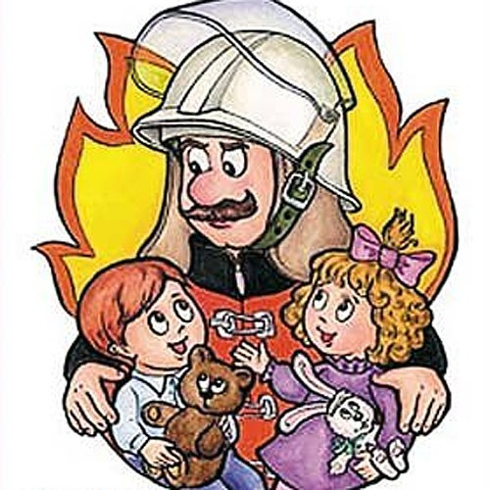
Агитбригада
по пожарной безопасности
«СПИЧКИ ДЕТЯМ НЕ ИГРУШКА!»
Внеклассное мероприятие по ОБЖ
2 класс
Учитель начальных классов
КОГОБУ СОШ с УОП
Коротченко Светлана Алексеевна

Slide 2
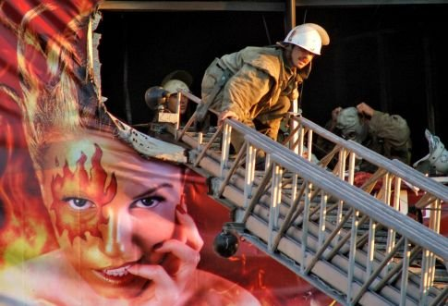

Спички детям не игрушка!

Slide 3



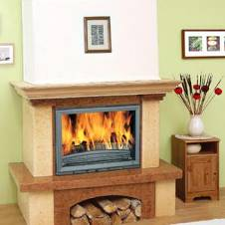
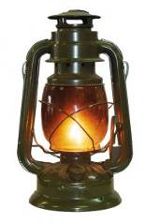
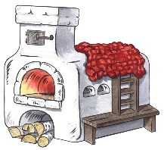
ОГОНЬ - ДРУГ

Slide 4
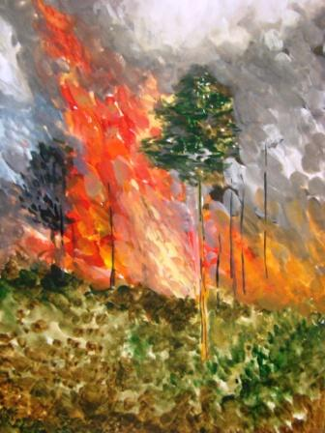
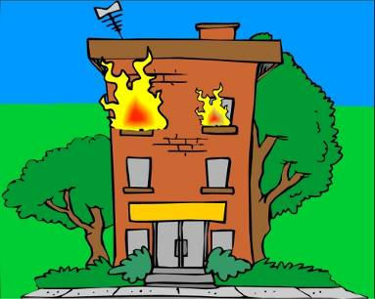
ОГОНЬ - ВРАГ

Slide 5
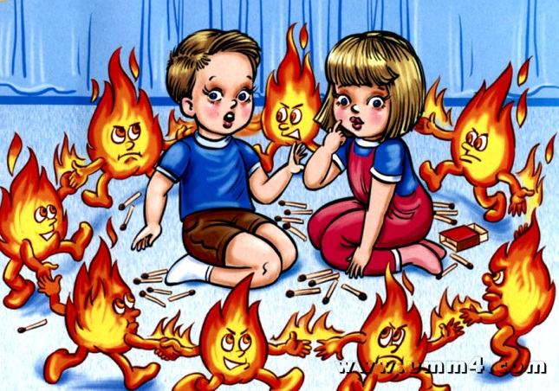
Не шутите с огнём!

Slide 6
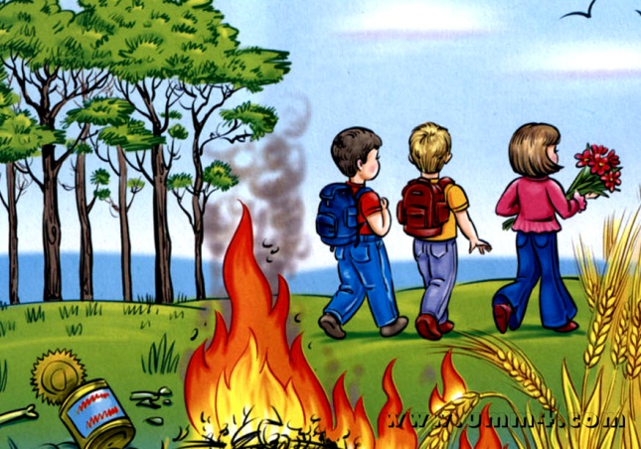
Не берите в руки спички!

Slide 7
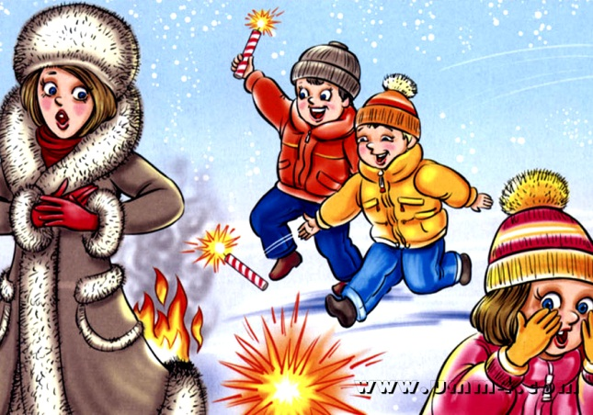
Опасности праздничного салюта

Slide 8
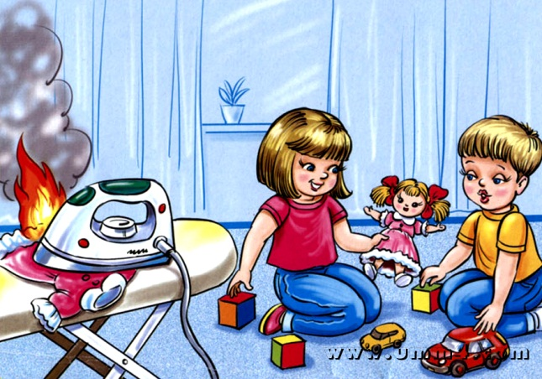
Выключайте электроприборы

Slide 9
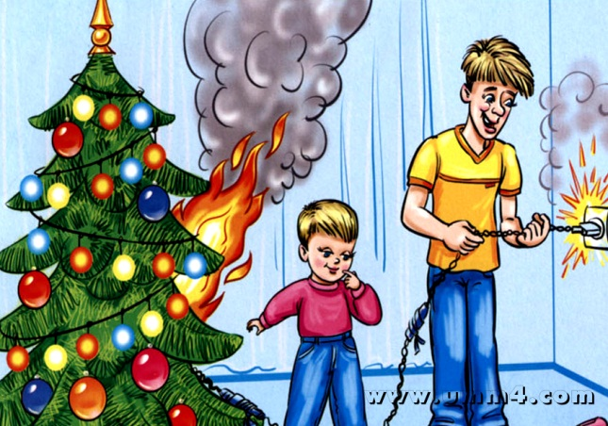
Уходя тушите свет!

Slide 10
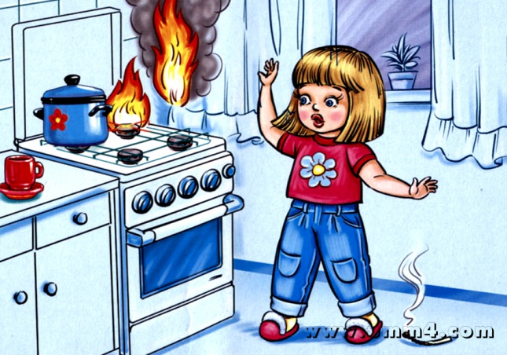
Очень-очень важные правила!

Slide 11
ИГРА СО ЗРИТЕЛЯМИ

Slide 12
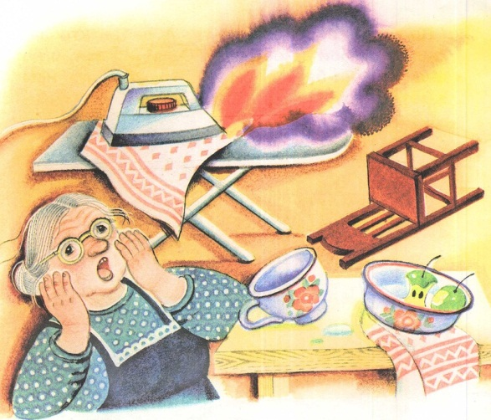
…УТЮГ

Slide 13
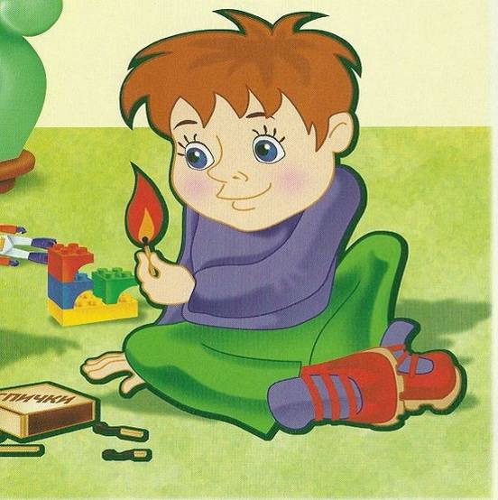
…ИГРАЛ

Slide 14
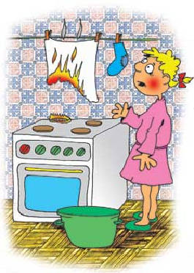
…НАД ГАЗОМ

Slide 15
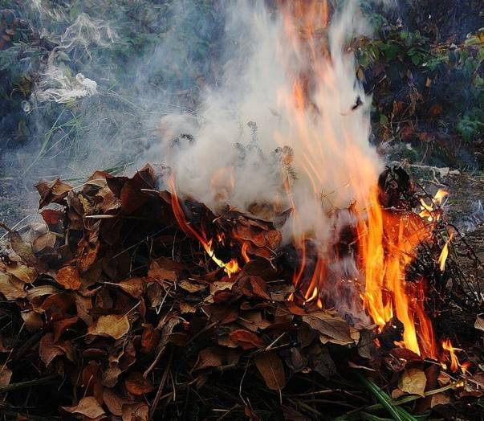
…ЛИСТВУ

Slide 16
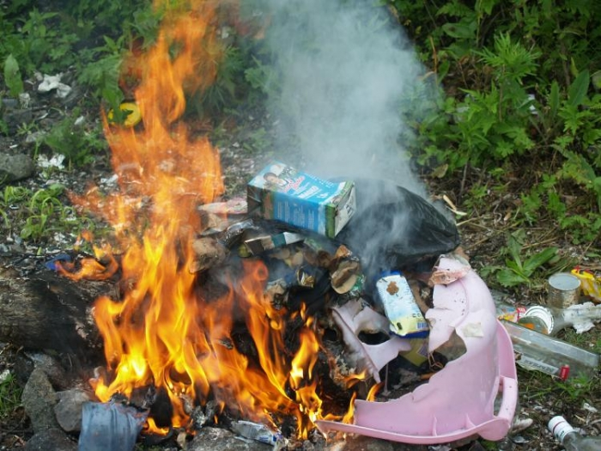
…ПРЕДМЕТЫ

Slide 17
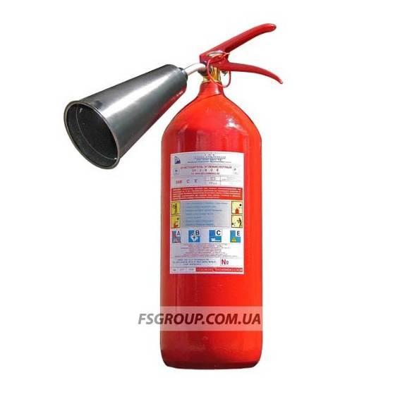
…ОГНЕТУШИТЕЛЬ

Slide 18


Slide 19
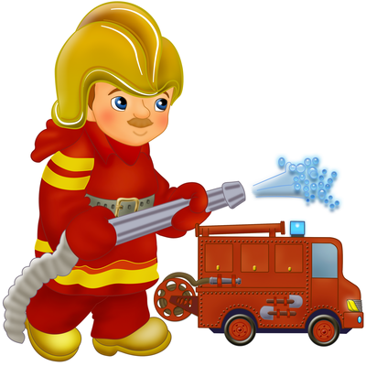
…ВЫЗЫВАЙ

Slide 20
Спички детям не игрушка!
ЖИЗНЬ БЕРЕГИТЕ!
НАМ ПОВЕРЬТЕ!
ВЕДЬ ИГРАТЬ НЕЛЬЗЯ
СО СМЕРТЬЮ!

Slide 21
Список использованных источников
Внеклассное мероприятие. Выступление агитбригады «Легче чем пожар тушить, нам его предупредить!» - http://nsportal.ru/nachalnaya-shkola/vospitatelnaya-rabota/vystuplenie-agitbrigady-po-pozharnoi-bezopasnosti
Детские стихи. Правила пожарной безопасности в стихах. - http://umm4.com/stories_tales_poems/stixi-dlya-detej-pravila-pozharnoj-bezopasnosti.htm
Изображение титульного плаката - http://tipslife.ru/uploads/posts/2011-01/1296298440_1-928-image.jpg
Изображение костра - http://www1.swf-wc.usace.army.mil/granger/images/Burn%20Ban%20Lifted.jpg
Изображение свечи - http://brookline.nh.us/pages/library/images/candle.gif
Изображение керосиновой лампы - http://www.sxc.hu/pic/m/b/bl/bluegum/1165222_lantern.jpg
Изображение ракеты - http://www.smolensk2.ru/images/img_10538.jpg
Изображение камина - http://www.rmnt.ru/pub/offers/354/anita.jpg
Изображение русской печки - http://www.bezformata.ru/content/Images/000/000/972/image972021.jpg
Изображение горящего дома - http://in-teh.com/wp-content/uploads/2012/10/zao-firma-specavtomatiki.jpg
Изображение горящего леса - http://www.volgawetlands.ru/photo/560_b.jpg
Изображение пожарного - http://www.maxi-mir.ru/files/gallery/591/8b61bc71973e158bbf06d0d81d70b06b4413.png
Изображение первого плаката - http://umm4.com/wp-content/uploads/2011/06/stixi-dlya-detej-pravila-pozharnoj-bezopasnosti-3.jpg
Изображение второго плаката - http://umm4.com/wp-content/uploads/2011/06/stixi-dlya-detej-pravila-pozharnoj-bezopasnosti-2.jpg
Изображение третьего плаката - http://umm4.com/wp-content/uploads/2011/06/stixi-dlya-detej-pravila-pozharnoj-bezopasnosti-4.jpg
Изображение третьего плаката - http://umm4.com/wp-content/uploads/2011/06/stixi-dlya-detej-pravila-pozharnoj-bezopasnosti-5.jpg
Изображение пятого плаката - http://umm4.com/wp-content/uploads/2011/06/stixi-dlya-detej-pravila-pozharnoj-bezopasnosti-6.jpg
Изображение шестого плаката - http://umm4.com/wp-content/uploads/2011/06/stixi-dlya-detej-pravila-pozharnoj-bezopasnosti-1.jpg
Изображение пожарного с детьми - http://gov.spb.ru/Files/image/big_2010_10_1_17_09.jpg
Изображение горящего утюга - http://img-fotki.yandex.ru/get/4523/19411616.134/0_88749_3075afff_XL
Изображение игры со спичками - http://ds55.centerstart.ru/sites/ds55.centerstart.ru/files/23236973.jpg
Изображение сушки белья над газом - http://img101.imageshack.us/img101/7682/b49d646d23b124c0a8e4caa.jpg
Изображение горящей листвы - http://062.ua/uploaded/Image/news/00_4.jpeg
Изображение костра с мусором - http://www.vashezdorovie.com/Image/big/object_11231061_1280932510_musor.jpg
Изображение огнетушителя - http://www.fsgroup.com.ua/images/catalog/full/____-3.jpg
Изображение плаката «01» - http://img11.nnm.ru/5/d/6/1/0/676cbb6a7162d39917d93e00832.jpg
Шубин Владислав - Марш пожарных (минусовка) - http://b-track.ru/song/33047/%D0%A8%D1%83%D0%B1%D0%B8%D0%BD-%D0%92%D0%BB%D0%B0%D0%B4%D0%B8%D1%81%D0%BB%D0%B0%D0%B2/%D0%9C%D0%B0%D1%80%D1%88-%D0%BF%D0%BE%D0%B6%D0%B0%D1%80%D0%BD%D1%8B%D1%85/
Текст(слова) песни (на мотив песни «Дан приказ») - http://jooov.net/text/118903630/neizvestnyiy_ispolnitel-pesnya_pojarnyih_esli_kto-to_gladil_bryuki.htmls
Вера И Анфиса - Спички Детям Не Игрушка - http://3mp3.com.ua/track/pesni-dlya-detei--vera-i-anfisa-spichki-detyam-ne-igrushka/

